Slide 1

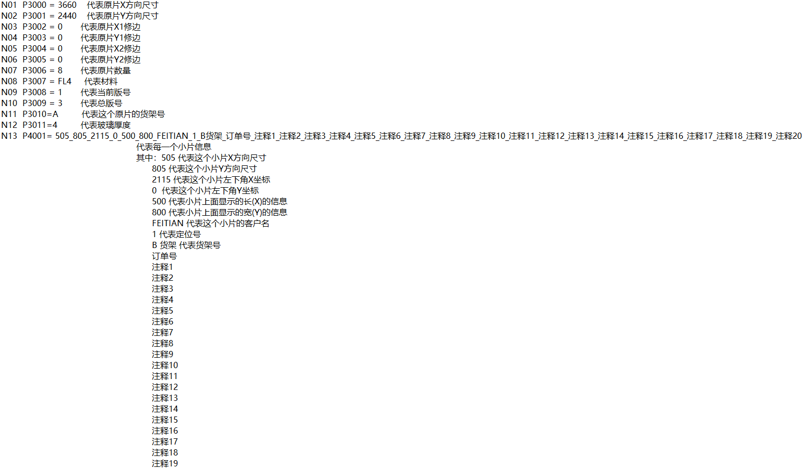
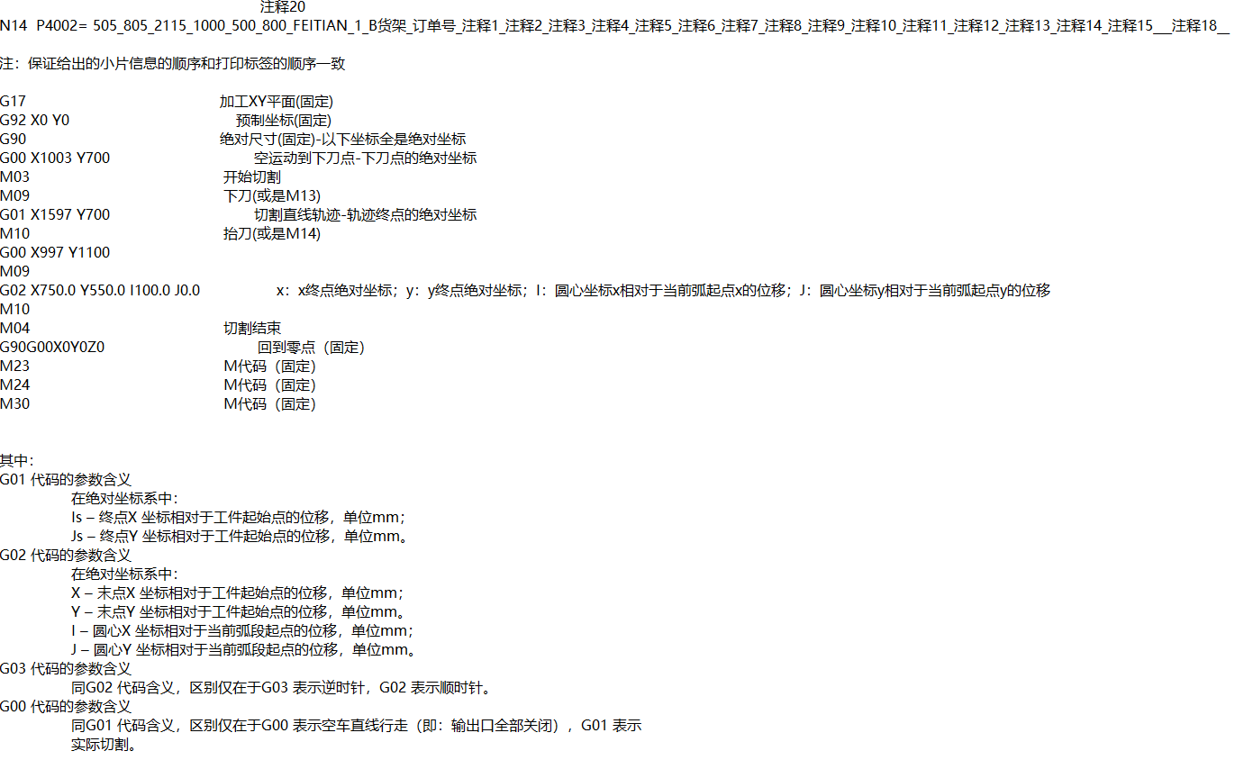
玻璃优化软件详细功能需求
主体功能 软件的主体功能就是排版优化玻璃 把板材以最优的方案摆放好 并输出 G 代码格式 及附带的客户等信息
导出G代码格式 样式 模板

Slide 2

玻璃优化软件详细功能需求
信息录入 要求 分别（矩形 手动录入 表格录入 两种）
功能细分 要求
表格录入时可以 增加 磨边量 及 客户信息）
客户信息 手动添加正常 正常录入 手工填写 要求客户信息是跟下来的 就是上一个 客户填的是“张三”下一个客户也要是“张三” 如果要变为“李四” 是要是手动再次更改一下 客户信息要预留并输出20项左右
可以 excel表格导入 导入也可以输入磨边量
磨边量 磨边量就是切割出来的尺寸要大 比如订单小片（500X500）磨边量 如果四边同修1 那莫切割出来的正式尺寸 就是 (502X502) 注意标签上还是要显示500X500
定向功能 因为有条纹的玻璃 一优化就会交叉排版 导致无法连纹 现在的解决方案是在输入尺寸的时候 统一大数值在前或者小数值在前 并定住方向进行优化
异形导入 这个是软件的一个核心功能 第一要有异形库 常用的基础形状 第二要可以 cad画图导入然后软件进行排版
并可以添加 修边 比如一个圆形 外面还要加一个框因为园是不能直接被拿出来的
手工排版 优化出来的图形 可能因为算法的问题我们可进项手动或者自动重排 以达到更高的自由度更好的排版方案
可以 （左右镜像 上下镜像 ）可以移动 可以添加 或者减去 旋转 更改 线路
所有的刀线下刀的位置都要距离玻璃边3MM 下刀 结束的位置也是一样的 距离玻璃边3MM

Slide 3



玻璃优化软件详细功能需求
原片的要求 原片手动输入就可以
主要添加 修边的功能 和最小距离 就 就是说如果原片3000 优化的图正好是2998那么就会有一个 2MM D的小边2MM 是无法切割的 一般我们要自己设置最小的距离 比如设置10MM 就是让优化好的图型 永远不出现效应10MM的边
优化好的尺寸 要在一起的 比例如有一单(1830X2440)需要5张 (2000X2440)需要6张 (2200X2440)需要4张
就要一个类型（1830X2440)的全部切割完成在进行 行下一项
还有第二种模式 就是不用太考虑优化率 让他订单中的大片先出来然后 约往后越小 或者小片先出越往后越大）
名字的命名方式 名称+ 序号 +原片使用数量+ 原片的大小 +文件格式 这样软件才能正确读取
导出的位置我们可以自行更改选自
原片是有厚度 和类行区分的 比如 5MM的就会有 (5MM 白玻 5MM灰玻等）要预留 备注口

Slide 4
玻璃优化软件详细功能需求
信息编辑 输出 G代码输出要包含客户信息 因为客户要看信息 机器上的打印机要读取信息以方便 帖标签
就是说不光有刀路还有信息
标签编辑功能 在软件中可以设计标签 编辑字体 纸张 纸张有卷式的 有A4纸式的两种 设计尺寸啊 需切数量啊 客户信息 订单编号等
优化报告 就是优化好的订单 出材率 优化 那些图形 优化的原片 优化的图型 可以规定 一张纸打印机几个图
还有发货单 就是 设置价格然后出总价格 客户名称 订单 和小片信息 等信息
切割的路线 可以使用 原序 XY顺序 就近顺序
自动或者手动保存 优化记录 订单 并且可以查询
输出后 如果客户切割一半 发现没有原片 了我们可以删除已经切割的 排除掉后还可以重新优化
优化的图型小条子或者余料一般不要在中间 掰片会碎的
软件是要有加密狗才能开启的 一个加密狗只能开启一个软件 且加密狗要有防破解

Slide 5
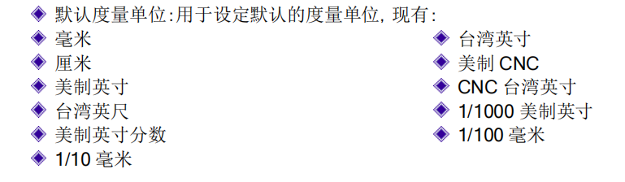
玻璃优化软件详细功能需求
尺寸支持
语言支持
中文
英语
法语
西班牙语
阿拉伯语
俄语
葡萄牙语
希腊语
德语
意大利语
荷兰语
土耳其
韩语
波兰语
泰语
越南语
波斯语

